Slide 1
201810800 이혜인
Lab 11. Simple CPU design

Slide 2
Lab 11
Simple CPU design
CPU Specifications
The CPU must be able to access 32 8-bit words of RAM.
The CPU must have an 8-bit Register (A)
The CPU may include additional internal components, such as an instruction register (IR) and program counter (PC), depending on each student's design.
The CPU must be capable of fetching, decoding and executing the instructions shown in the table. In this table, aaaaa specifies a 5-bit address.
The CPU must be able to successfully read instructions and data from memory.
Instruction | Opcode | Operation
LOAD | 000aaaaa | A ← M[aaaaa]
STORE | 001aaaaa | M[aaaaa] ← A
ADD | 010aaaaa | A ← A+ M[aaaaa]
DEC | 011aaaaa | A ← A - 1
IN | 100xxxxx | A ← Input (external)
OUT | 101xxxxx | Output (external) ← A
JMP | 110aaaaa | PC ← aaaaa

Slide 3
Lab 11
Simple CPU design
앞 page에서 정의한 spec에 맞게 CPU를 설계하라. 가능한 가장 간단하게 설계하라.
Datapath를 그려라.
Control unit의 State diagram을 그려라.
Behavioral VHDL description으로 완성하라.
7개의 instruction을 모두 사용하는, 적당한 test용 알고리즘과 이에 해당하는 Assembly code, Binary(machine) code를 작성해서 simulation하고 검증하라.
보고서에 다음 사항을 포함하라.
Datapath 그림과 CU의 State diagram 그림
VHDL code
RTL view capture
각자의 Algorithm
Assembly code
Binary code
Simulation capture
분석 및 discussion

Slide 4
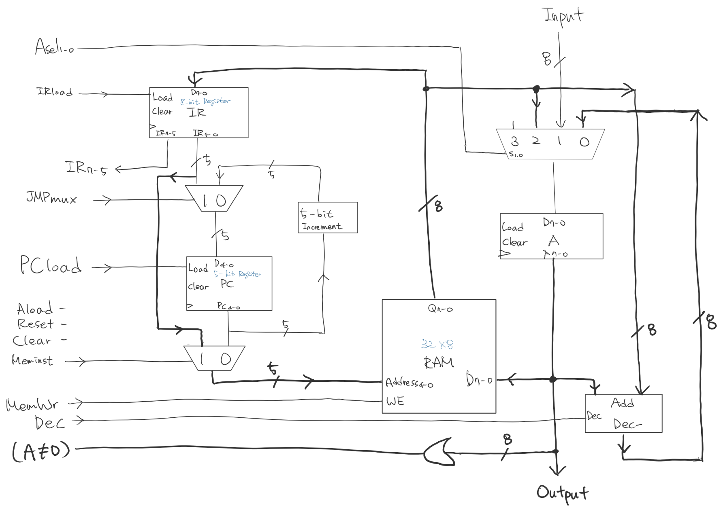
Lab 11
Simple CPU design
1. Datapath
해당 CPU의 Datapath는 다음과 같이 그릴 수 있다.
RAM에서 나가는 Q7-0은 Memory에서 A로 Load하는 것이고, Meminst와 MemWr은 Store할 때 1이 된다.
외부 Input과 Output이 존재하고, Input은 Memory에 있는 값이나 dec, add된 값이 들어올 수도 있으므로 Asel을 통해 정해준다.

Slide 5
Lab 11
Simple CPU design
1. Datapath
Dec가 1이면 Dec Instruction을 진행해주고, 0이면 ADD를 진행한다.
만약에 A가 0이 아니면 해당 address로 Jump한다. 이는 A값을 받아온 후, JMPmux를 통해 JMP 여부를 결정해준다.

Slide 6
Lab 11. Simple CPU design

Slide 7
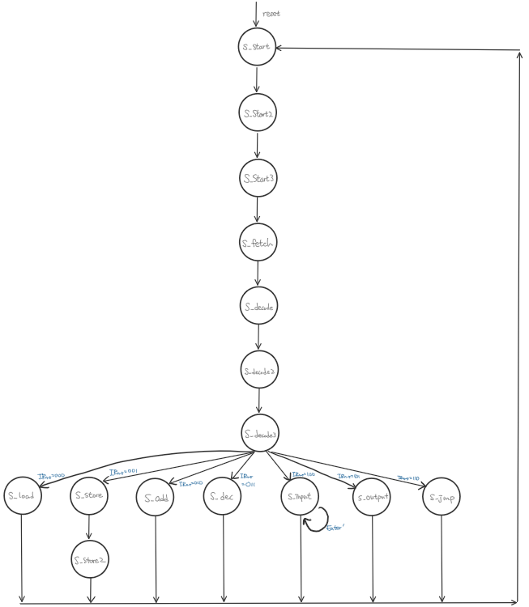
Lab 11
Simple CPU design
2. Control Unit의 State Diagram
State Diagram은 다음과 같이 그릴 수 있다.
먼저 state s_start에서 momory_address에 PC값을 넣고, state s_start2로 간다. 그리고 s_start2에서 s_start3으로 가고, s_Start3에서는 s_fetch로 간다.
해당 과정이 필요한 이유는 충분한 clock이 있어야 모든 과정이 원활하게 일어날 수 있기 때문이다.

Slide 8
Lab 11
Simple CPU design
2. Control Unit의 State Diagram
state s_fetch에서 memory_data를 IR에 저장하고, PC값을 하나 증가시킨다. 그리고 state s_decode로 넘어간다.
s_decode에서 memory_address에 IR4-0을 저장하고 state는 s_decode2로 간다. s_decode2에서는 s_decode3으로 넘어간다.

Slide 9
Lab 11
Simple CPU design
2. Control Unit의 State Diagram
S_decode3에서는 각 IR7-5에 따라 다른 state로 간다.
“000”일 때는 s_load로 가서 A에 memory_data를 저장하고, s_start로 간다.
“001”일 때는 s_store로 가서 MemWr를 1로 해 저장이 되었음을 알리고, s_store2로 간다. S_store2에서는 MemWr을 다시 0으로 바꾸고 s_start로 간다.
“010”일 때는 s_add로 가서 A에 memory_data를 더한 다음 저장하고, s_start로 간다.

Slide 10
Lab 11
Simple CPU design
2. Control Unit의 State Diagram
“011”일 때는 s_dec로 가서 A값을 1 감소시킨 다음 저장하고, s_start로 간다.
“100”일 때는 s_input로 가서 A에 input을 받고, Enter에 따라 Enter가 1이면 s_input에 있고, 0이면 s_start로 간다.
“101”일 때는 s_output로 가서 s_start로 간다.
“110”일 때는 s_jmp로 가서 A가 0이 아니면 PC에 IR4-0값을 넣고, s_start로 간다.

Slide 11
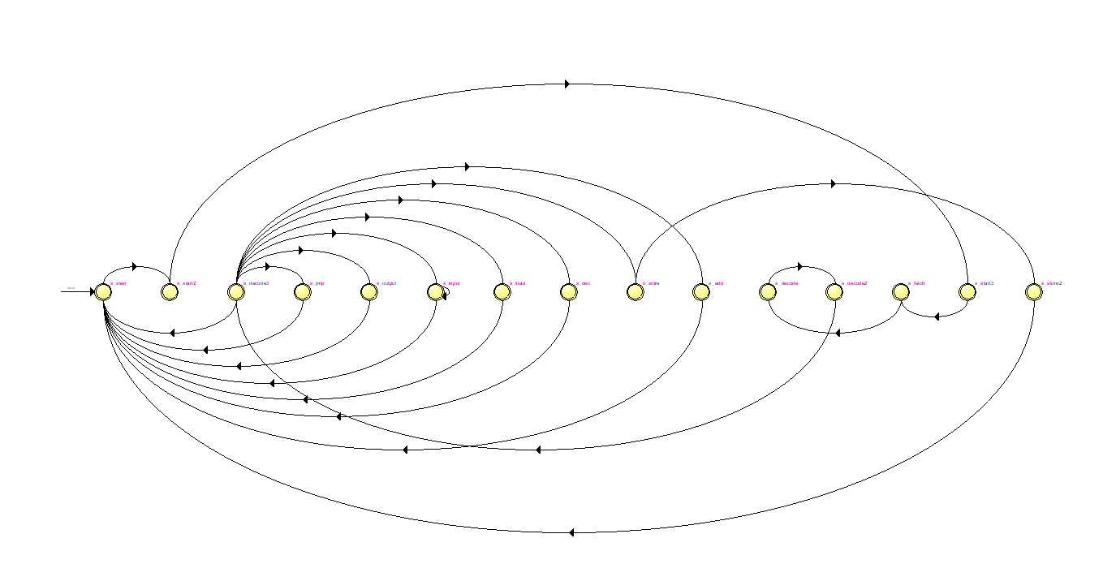
Lab 11
Simple CPU design
2. Control Unit의 State Diagram
이는 아래 State Diagram과 동일함으로 올바르게 VHDL Code를 짠 것을 알 수 있다.

Slide 12
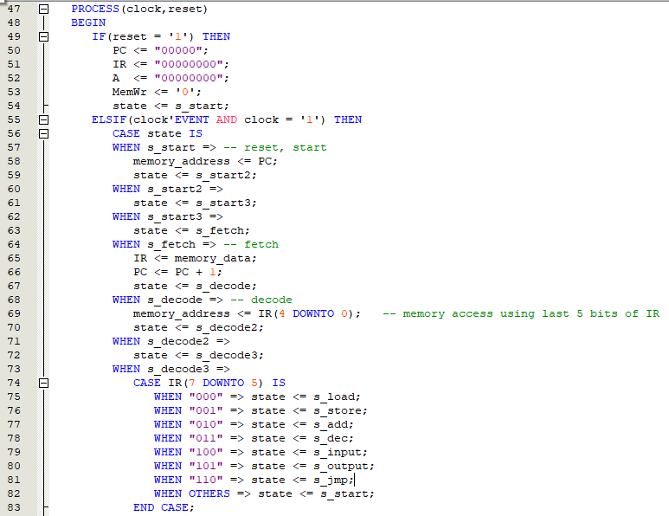
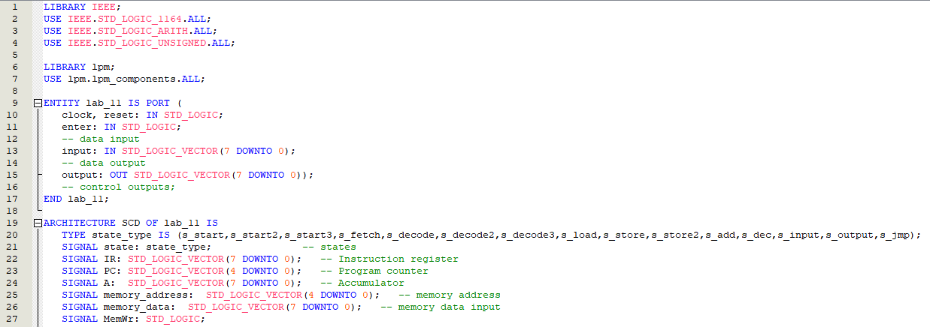
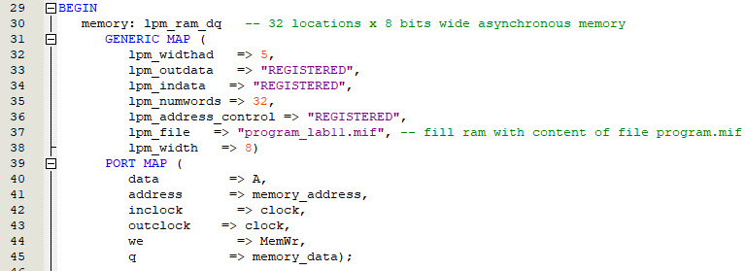
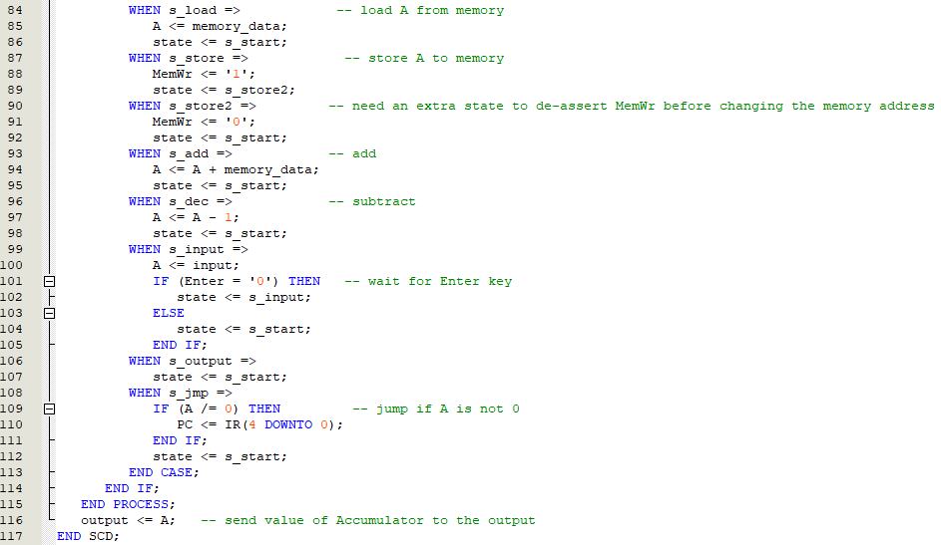
Lab 11
Simple CPU design
3. VHDL Code
다음은 위의 Datapath와 Control Unit의 State Diagram을 반영하여 짠 VHDL Code이다. 해당 코드는 EC2와 유사하므로 달라진 부분 위주로 설명할 것이다.

Slide 13
Lab 11
Simple CPU design
3. VHDL Code
Input으로는 Clock, reset, enter, 그리고 input을 가지고 있다. 이때 input은 연산 할 값을 입력 받고, enter는 외부 signal이 있는 경우, 즉 외부에서 input이 들어오는 경우 이를 받고, 1이 되면 다음 State로 넘어가는 역할을 한다.

Slide 14
Lab 11
Simple CPU design
3. VHDL Code
Output으로는 output을 가지고 있다. 이때 output은 연산 한 결과이다. 기존 EC2와는 다르게 halt를 output으로 가지지 않는다.
내부 Signal로는 State와, IR, PC, A, memory_address, memory_data, MemWr가 있다.

Slide 15
Lab 11
Simple CPU design
3. VHDL Code
Memory RAM은 32X8로 8bit word가 32개 있다.
각각의 signal끼리 올바르게 연결해주었다.

Slide 16
Lab 11
Simple CPU design
3. VHDL Code
만약 reset이 1이면 PC, IR, A, MemWr을 각각 0으로 초기화해주고, state는 초기 상태인 s_start로 간다.
Clock의 rising edge에서 다음과 같이 state가 이동된다. 이는 앞에 있는 State Diagram과 동일하다.

Slide 17
Lab 11
Simple CPU design
3. VHDL Code
해당 과정 역시 앞에 있는 State Diagram과 동일하다.
최종적으로 Output에 A를 넣어 출력해주면 해당 Process가 마무리 된다.
해당 Code는 EC2와 다르게 jmp부분이 하나라는 점이 다르고, 또한, output으로 halt를 갖지 않는 다는 점이 다르다.

Slide 18
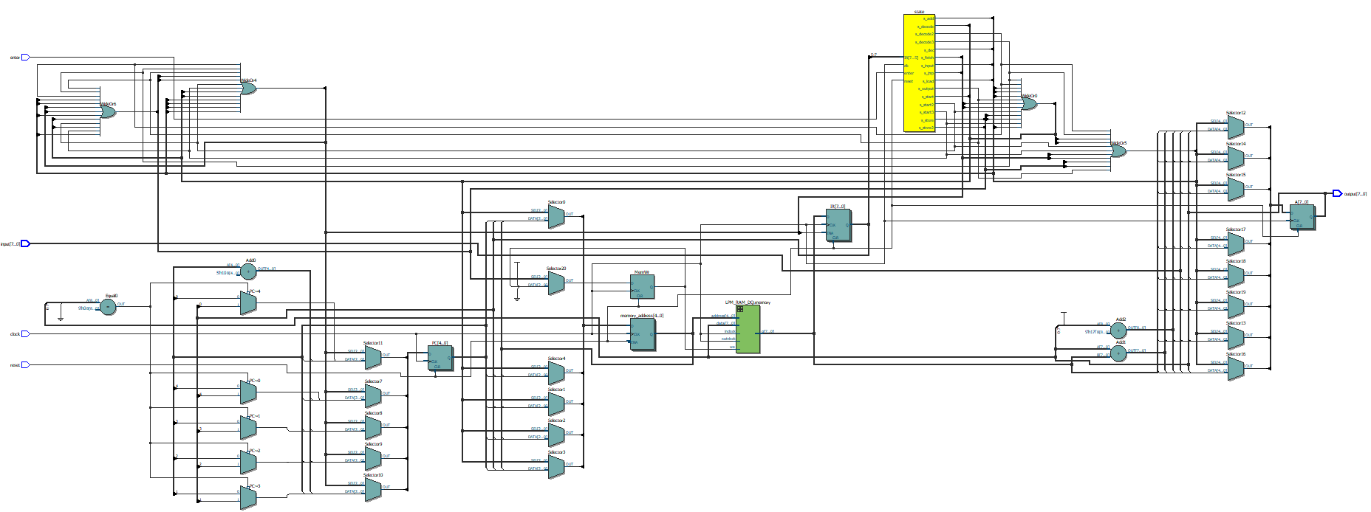
Lab 11
Simple CPU design
4. RTL Viewer
다음 Code를 RTL Viewer로 나타내면 다음과 같다.

Slide 19
Lab 11
Simple CPU design
4. RTL Viewer
Input으로는 Enter, clock, reset, input이 존재하고, Output으로는 output이 존재한다.

Slide 20
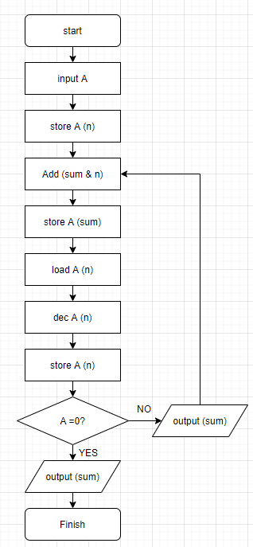
Lab 11
Simple CPU design
5. Algorithm
Test용 알고리즘은 다음과 같다.
먼저 input을 받고, 이를 address n에 저장한다.
그리고 address n에 있는 값과 sum에 있는 값을 더해 해당 값을 sum에 저장한다.
다시 address n에 있는 A를 가져와 dec해서 다시 address n에 저장한다.
만약 A값이 0이면 sum에 있는 값을 출력하고 종료한다.
A값이 1이면 sum에 있는 값을 출력한 후, Add부터 다시 진행한다.

Slide 21
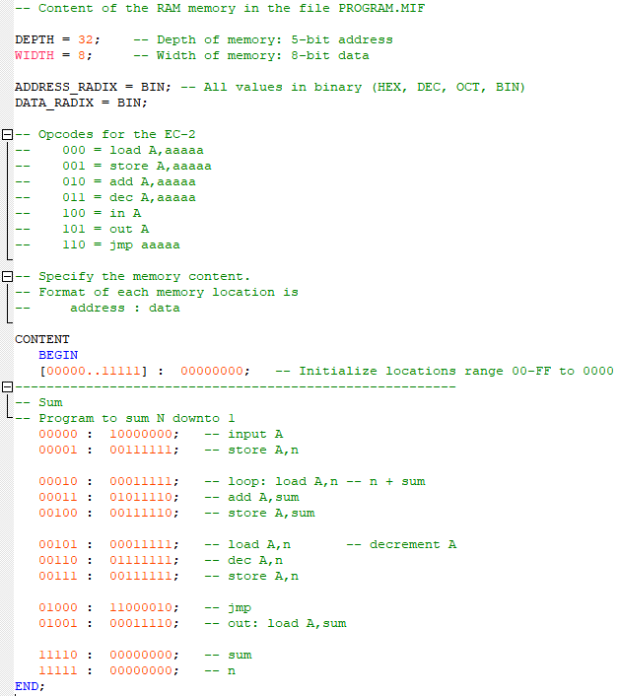
Lab 11
Simple CPU design
6. Assembly code & Binary Code
다음은 Assembly Code와 Binary Code이다.
Memory는 32 * 8 bit이고, Address Radix는 Binary이고, Data Radix 역시 Binary이다.
각각 IR7-5의 값에 따른 state를 알 수 있다.

Slide 22
Lab 11
Simple CPU design
6. Assembly code & Binary Code
Binary Code에서 Sum을 하는데, 이는 앞에 Algorithm을 기반으로 동작한다.
먼저 memory는 sum, n 2개를 가진다. 외부 input 1개를 받아서 이를 n에 저장한다.
다음으로 sum에 있는 값과 n에 있는 값을 더해서 이를 sum에 저장한다.

Slide 23
Lab 11
Simple CPU design
6. Assembly code & Binary Code
n에 있는 값을 load해서 dec시키고, 다시 n에 저장한다.
만약 A가 0이 아니면 ‘00010’ address로 이동하여 해당 과정을 반복한다. 그리고 sum에 있는 값을 출력해준다.

Slide 24
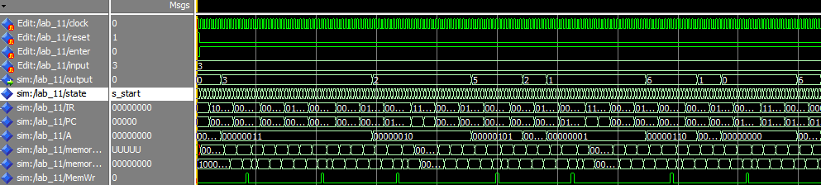
Lab 11
Simple CPU design
7. Simulation
다음은 Simulation을 진행한 결과이다.
해당 Simulation은 load, store, add, dec, in, out, jmp와 같이 모든 Instruction이 포함된 것을 확인할 수 있다.
먼저 n에 input받은 값을 store한다. 이때, 저장을 했다는 의미에서 MemWr이 1이 되었다.

Slide 25
Lab 11
Simple CPU design
7. Simulation
또한, 해당 과정에서 output에 3이 나타나는 부분의 state는 s_input이고, 이때 Enter가 1이므로 다음 State로 진행될 수 있다. 그리고 s_input 이전까지는 s_start ~ s_decode3까지 순차적으로 진행되었다.
그리고 n에 있는 값과 sum에 있는 값을 더해서 이를 sum에 저장한다. 이때 역시 저장을 했다는 의미에서 MemWr이 1이 되었다.

Slide 26
Lab 11
Simple CPU design
7. Simulation
다음으로 n에 있는 A를 load해서 dec를 진행시킨다. 그럼 2가 n에 저장이 된다.
그리고 A가 0이 아니므로 다시 Add를 진행하러 가고, 이때 sum에 있는 값인 5가 출력되어 저장되었다.
이때, 저장을 했다는 의미에서 각각 MemWr이 1이 되었다.

Slide 27
Lab 11
Simple CPU design
7. Simulation
다음으로 반복해서 n에 있는 A를 load해서 dec를 진행시킨다. 그럼 2이 n에 저장이 된다. 이 때, A가 0이 아니므로 다시 Add를 진행하러 가고, 이때 sum에 있는 값인 6이 출력되어 저장되었다.
그리고 A가 1 다음엔 dec 되어 0이 되므로 해당 과정이 종료된다.

Slide 28
Lab 11. Simple CPU design
Halt 추가
종료되는 시점을 명확히 알기 위해 Halt를 추가해서 진행하였다.

Slide 29
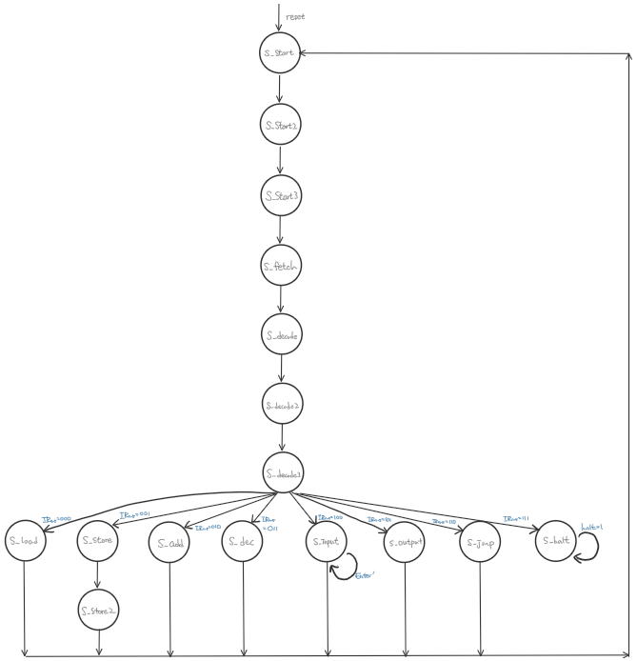
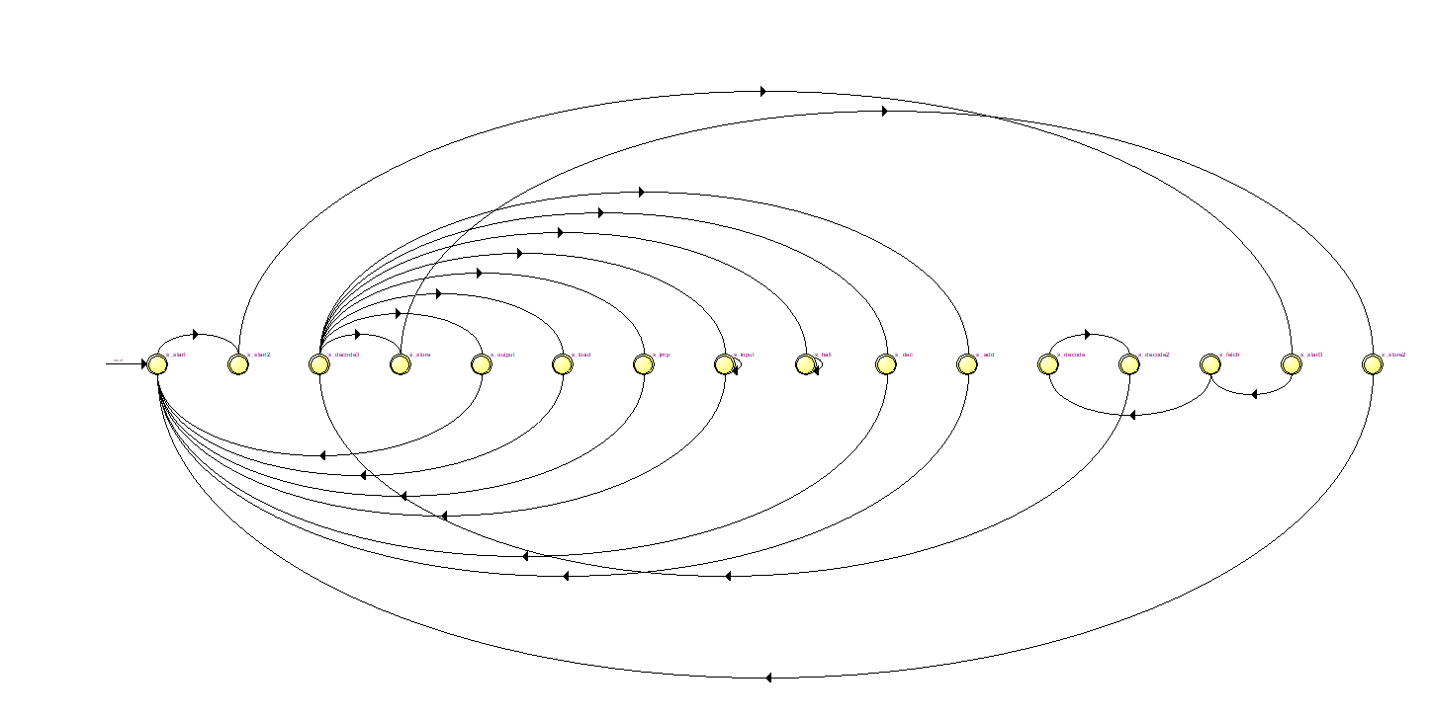
Lab 11
Simple CPU design
2. Control Unit의 State Diagram
State Diagram은 앞에 있는 State Diagram에 s_halt만 추가하였다.
이는 아래 State Diagram과 동일함으로 올바르게 VHDL Code를 수정한 것을 알 수 있다.

Slide 30
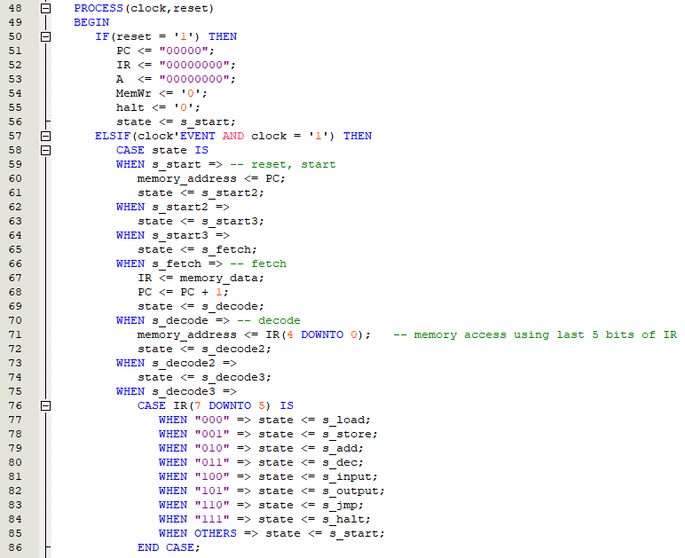
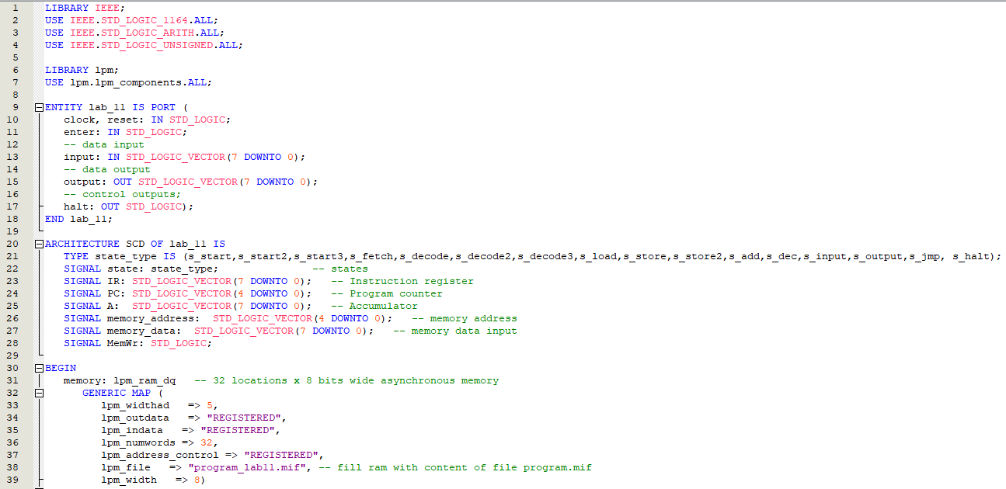
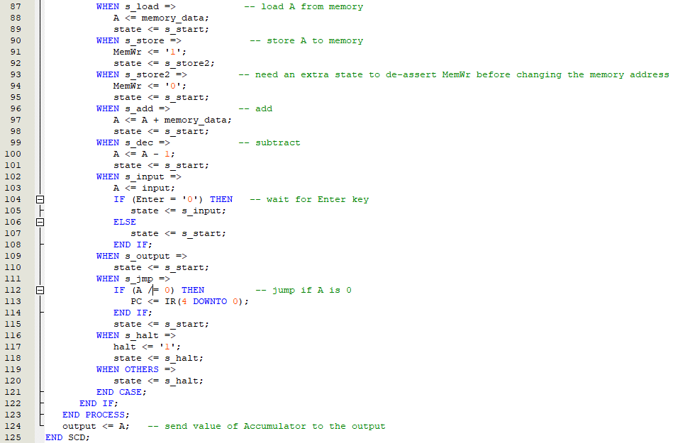
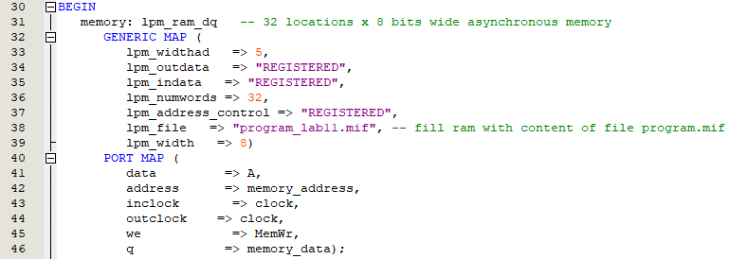
Lab 11
Simple CPU design
3. VHDL Code
다음은 위의 Datapath와 Control Unit의 State Diagram을 반영하여 짠 VHDL Code이다. 위의 코드에서 halt부분만 추가되었다.

Slide 31
Lab 11
Simple CPU design
3. VHDL Code
다른 과정은 모두 앞에 있는 State Diagram및 Code와 동일하다.
앞선 Code와 다르게 s_halt일 때, halt가 1이 되면서 state가 계속 s_halt에 머무른다는 것을 알 수 있다.

Slide 32
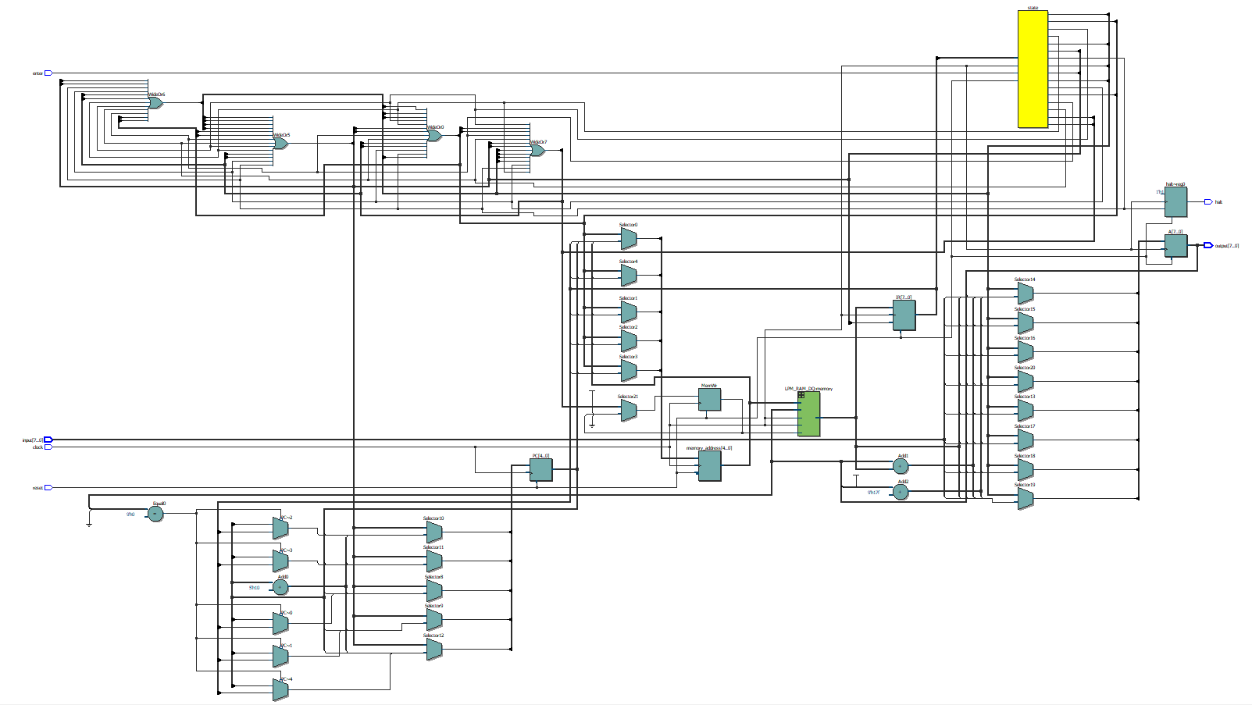
Lab 11
Simple CPU design
4. RTL Viewer
다음 Code를 RTL Viewer로 나타내면 다음과 같다.

Slide 33
Lab 11
Simple CPU design
4. RTL Viewer
Input으로는 Enter, clock, reset, input이 존재하고, Output으로는 output, halt가 존재한다.

Slide 34
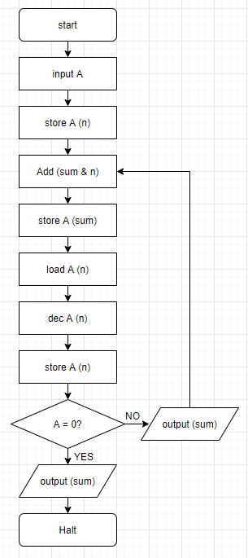

Lab 11
Simple CPU design
5. Algorithm
Test용 알고리즘은 다음과 같다.
다른 부분은 앞에 있는 알고리즘과 모두 동일하다. 하지만 마지막 부분에 halt가 추가된 점이 다르다는 것을 알 수 있다.

Slide 35
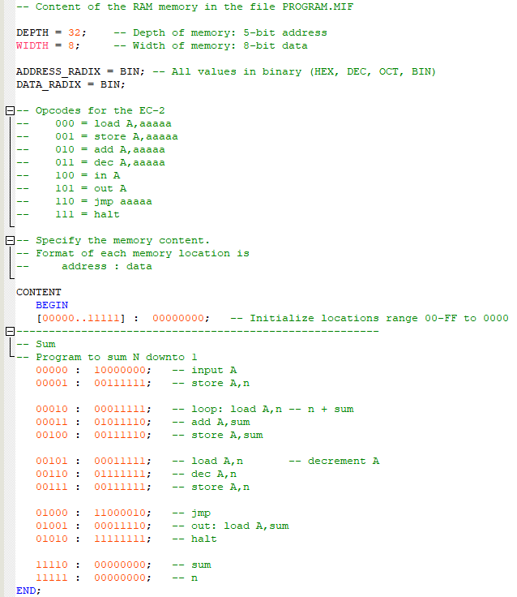
Lab 11
Simple CPU design
6. Assembly code & Binary Code
다음은 Assembly Code와 Binary Code이다.
이 역시 마찬가지로 앞선 Binary Code에서 halt만 추가해주었다.

Slide 36
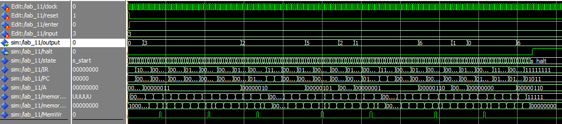
Lab 11
Simple CPU design
7. Simulation
다음은 Simulation을 진행한 결과이다.
해당 Simulation은 앞에 진행한 Simulation과 모든 것이 동일한 것을 확인할 수 있다. 다만 마지막에 sum이 6이 되고, A가 0이 되면서 더 이상 loop를 진행하지 않아도 되어서 halt가 1이 된 것을 확인할 수 있다.

Slide 37
Lab 11
Simple CPU design
8. Discussion
이번 실습은 처음부터 CPU를 직접 설계하면서 Datapath와 State Diagram도 그리고, test용 Algorithm도 설계해서 assembly code & the binary code를 직접 구현해보는 과정을 거치면서 CPU에 대해서 더 잘 알 수 있었다.
해당 과정에서 여러 오류를 고치기도 했고, 궁금한 점을 해결하기 위해 다양한 Simulation을 해보면서 해당 구조에 대해 더 잘 알 수 있었다.
다음은 여러 오류 및 궁금한 점을 하나하나 Simulation해본 결과이다.

Slide 38
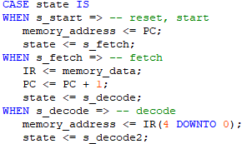
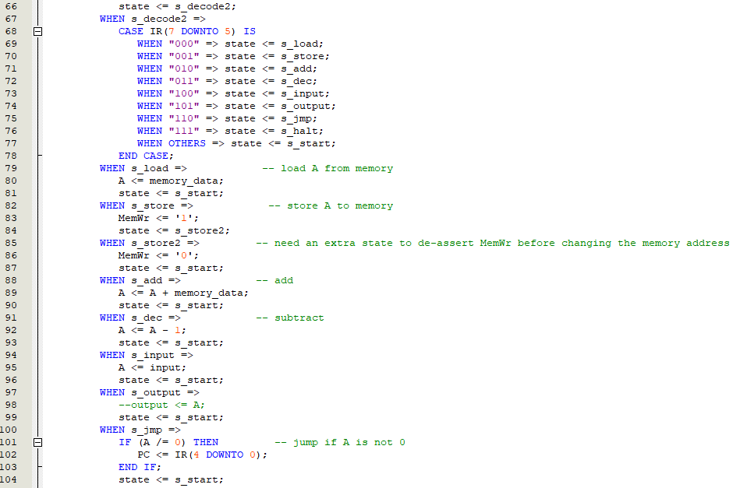
Lab 11
Simple CPU design
8. Discussion
다음은 State 수를 임의로 줄여서 Simulaion을 진행해보았다. 하지만, 하나의 State라도 없으면 Clock이 부족해 s_input을 제외하고 다른 State로 넘어가지 못하는 현상이 발생하였다. 이로 인해 해당 State들은 모두 필요한 것임을 알 수 있었다.

Slide 39
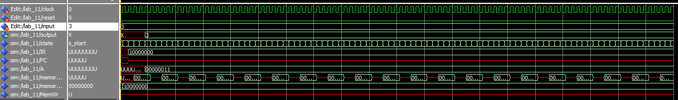
Lab 11
Simple CPU design
8. Discussion
이는 앞선 Code와 옆에 있는 Binary Code를 실행시킨 Simulation 결과이다. 이를 통해 해당 Simulation이 제대로 진행되지 않았음을 알 수 있다.
이를 통해 State는 필요하지 않은 것 없이 존재한다는 것을 알 수 있다.

Slide 40
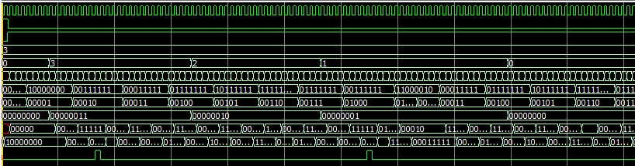
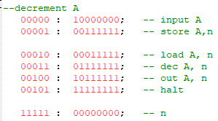
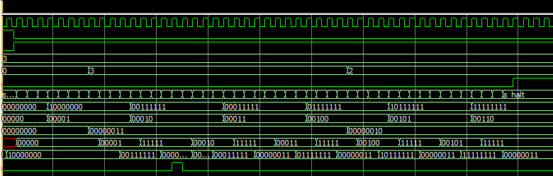
Lab 11
Simple CPU design
8. Discussion
또한, dec의 기능이 제대로 작동하는지 판단하기 위해 해당 Binary Code와 같이 작성하여 실행해보았다.
위는 halt가 없는 경우 오른쪽은 halt가 있는 경우이다.

Slide 41
Lab 11
Simple CPU design
8. Discussion
이를 통해 dec Simulation이 잘 진행되는 것을 확인할 수 있다.
또한, halt를 한 경우에는 loop를 실행시키지 않아 하나만 감소하고 종료되는 것을 알 수 있다.

Slide 42
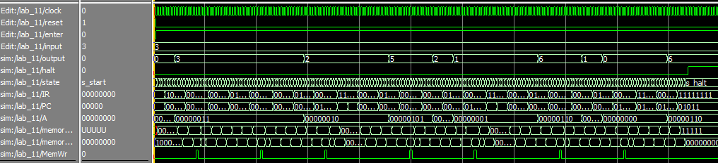
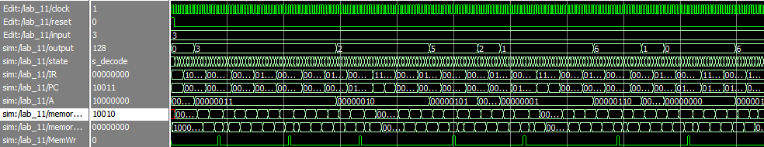
Lab 11
Simple CPU design
8. Discussion
또한, Input이 맞는 Signal임을 알려주는 Enter의 존재가 굳이 필요하지 않다고 판단하여 이를 비교하는 Simulation을 진행하였다. 위에는 Enter가 있는 Simulation, 아래는 없는 Simulation이다.

Slide 43
Lab 11
Simple CPU design
8. Discussion
두 Simulation을 비교해본 결과 Enter가 존재하지 않아도
Simulation이 정상적으로 진행된다는 것을 알 수 있었다.

Slide 44
Lab 11
Simple CPU design
8. Discussion
다음과 같이 여러가지 실험을 해본 결과 Clock 수를 충분히 주어져 다음 State로 무사히 넘어갈 수 있고, Enter와 Halt의 존재 여부와 상관없이 동일한 결과가 나온다는 것이다. 다만 Halt가 없을 때는 종료가 되는 시점을 명확하게 알 수 없다는 단점이 있다.
또한, Binary Code를 수정함으로 전혀 다른 Simulation 결과를 볼 수 있다는 것을 알 수 있었고, Binary Code를 통해 VHDL Code가 잘 설계되었는지도 검증할 수 있다는 사실을 알 수 있었다.

